Slide 1
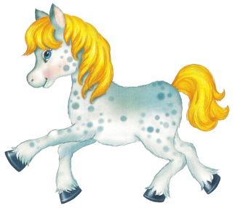
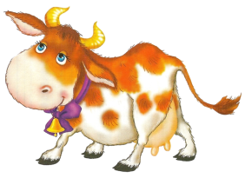
Познавательный проект «Домашние животные»
Выполнил воспитатель группы
раннего возраста –
младшей группы:
Войткевич Е.В.

Slide 2
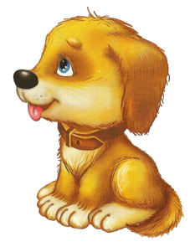
Актуальность проекта: Мир животных необычайно разнообразен и привлекателен для детей. Животные становятся такой же неотъемлемой частью детства как и любимые игрушки. Разнообразные ситуации общения с домашними животными дают большой запас представлений об их особенностях, повадках, пробуждают интерес, любознательность, формируют навык взаимодействия с ними. Цель: формирования представления детей о домашних животных .

Slide 3
Задачи проекта: -Расширять знание детей о домашних животных и их детенышах, о том, чем животных кормят, как за ними ухаживают, что от них получают.
-Развивать умение сравнивать животных (их внешний вид, особенности питания, поведения).
- Развивать воображение, умение входить в новую ситуацию.
-Развивать связную речь, обогащать словарь детей.
-Воспитывать любовь, бережное отношение к домашним животным, желание заботится о них.

Slide 4
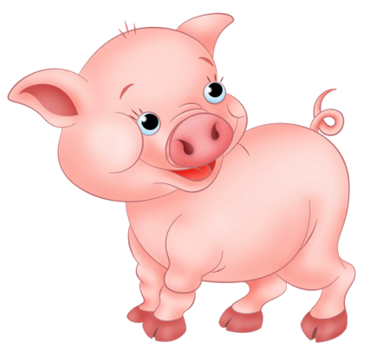
1 этап подготовительный: Изучение литературы по теме, разработка проекта, подбор методического и дидактического материала, обновление и пополнение предметно-пространственной среды, ознакомление родителей о значимости проектной деятельности по данной теме, разработка информационно-наглядного материала, ознакомление родителей.

Slide 5
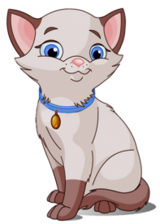
2 этап основной: Выполнение проекта. В процессе реализации основного проекта создавали образовательные ситуации с детьми. Проведение с детьми бесед о домашних животных. Проведение подвижных игр. Проведение дидактических и настольных игр. Чтение художественной литературы детям (заучивание стихов, загадывание загадок по теме) Рассматривание картин.

Slide 6
3 этап заключительный. Оформление проекта в виде презентации. Организация и участие родителей в выставке «Домашние животные своими руками.» .

Slide 7
Ожидаемые результаты: Дети могут объединять животных в подгруппу «домашние», рассказывать о значении домашних животных для человека, о том, как человек ухаживает за домашними животными. Практическая значимость проекта: Расширение и обобщение знаний детей о домашних животных, бережное отношение и развитие интереса к окружающему миру, уточнение и закрепление названий домашних животных и их детенышей, чем питаются, где живут, какую пользу приносят людям.

Slide 8
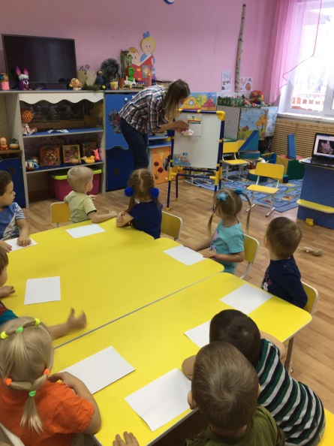
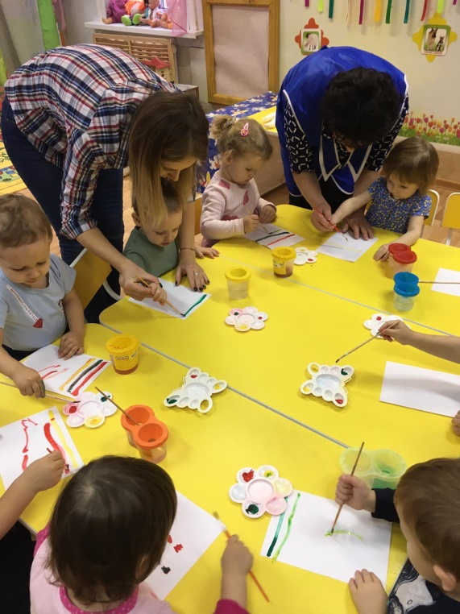
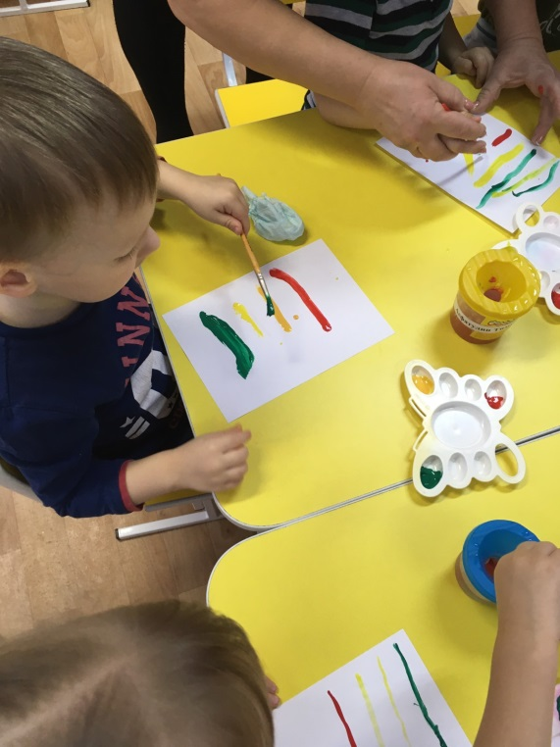
Рисование : «Коврик для кошечки»

Slide 9
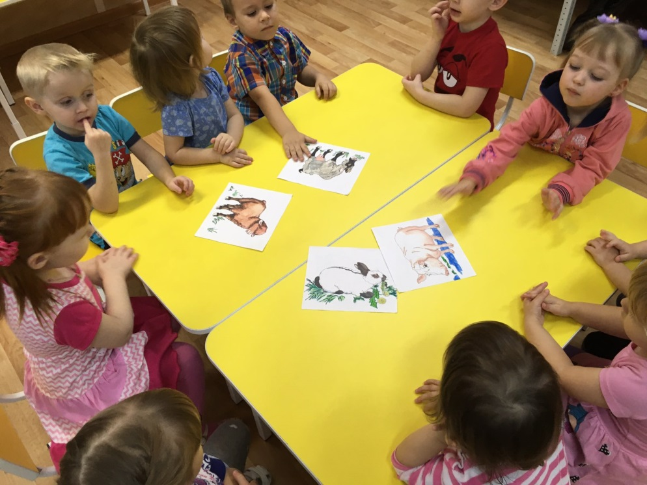
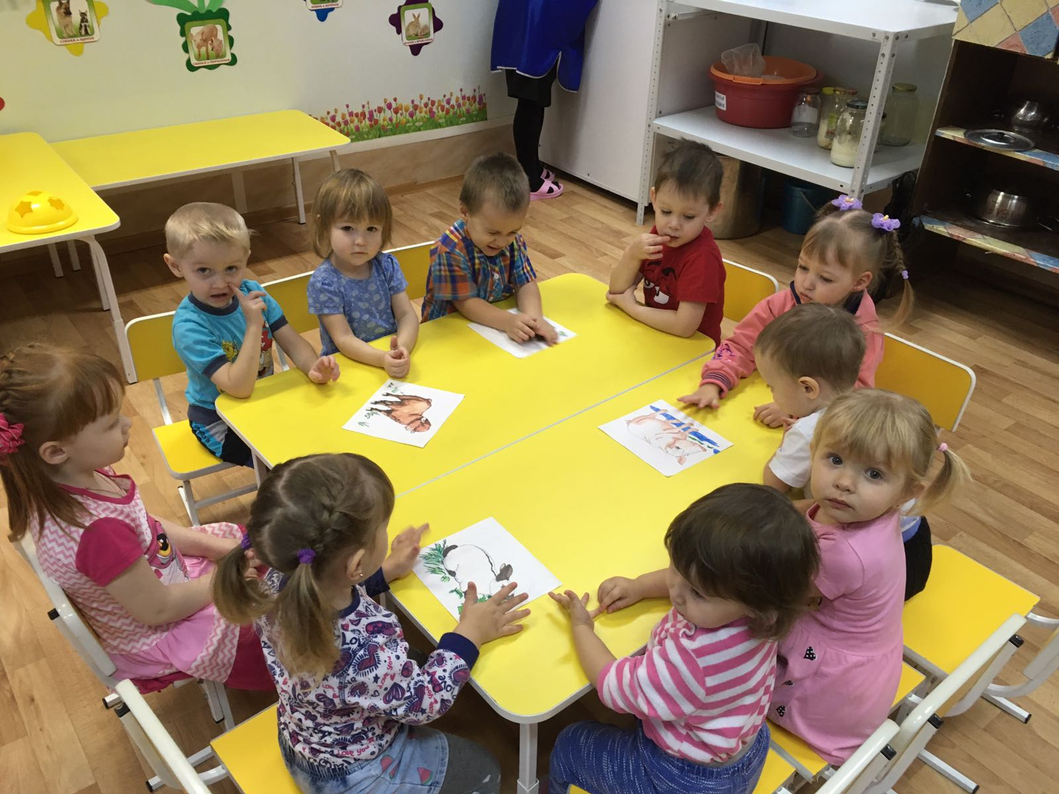
Рассматривание картинок домашние животные

Slide 10
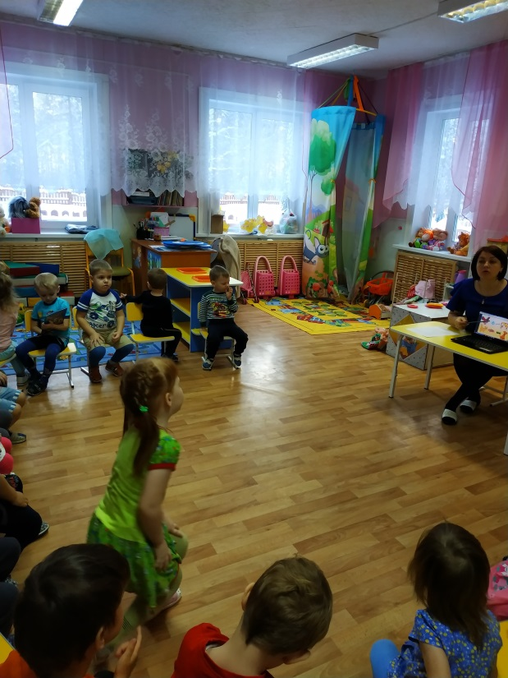
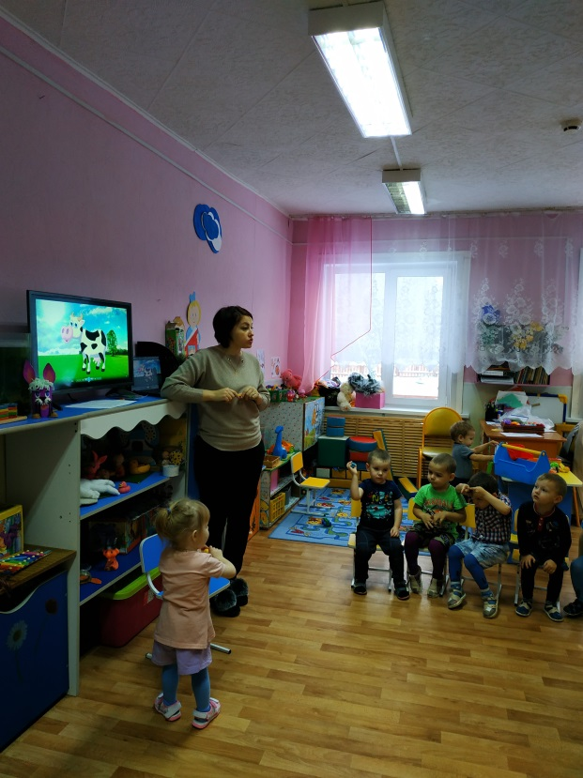
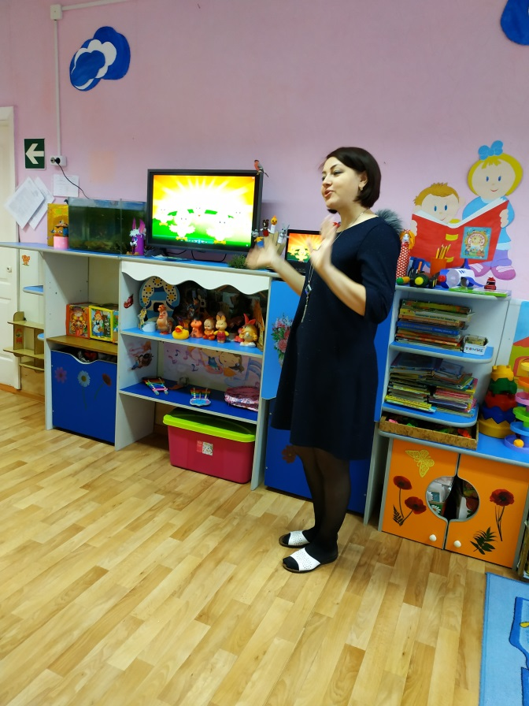
Дидактическая музыкальная игра «Кто как кричит?», «Один много»

Slide 11
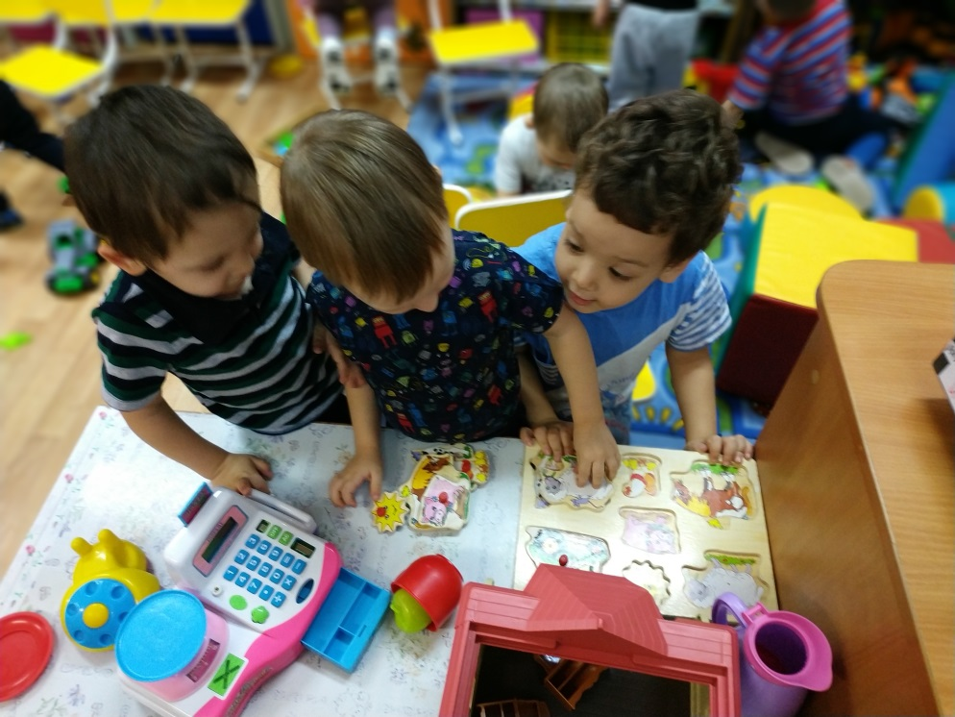
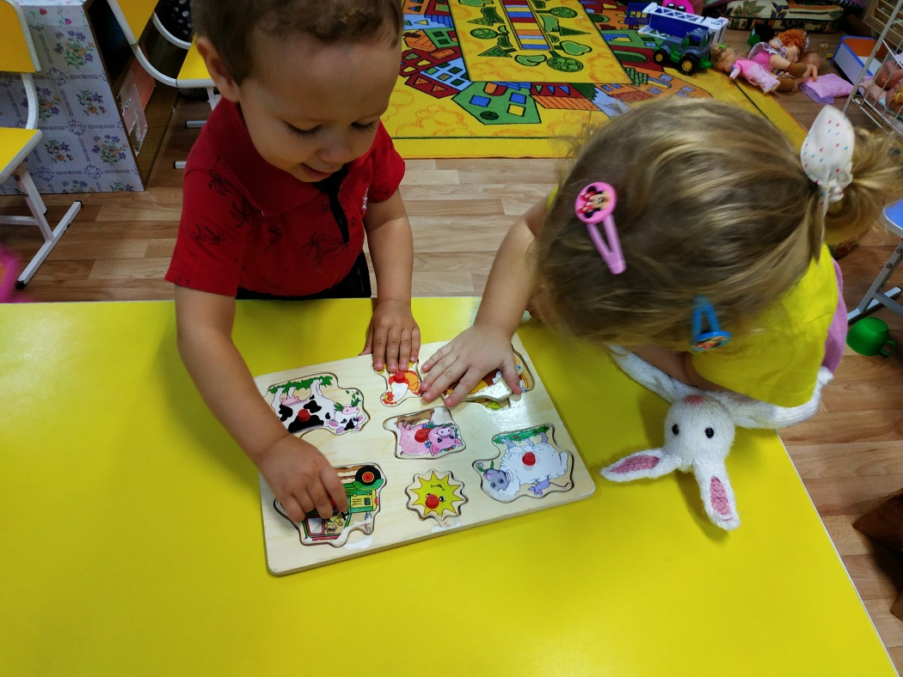
Игры вкладыши по теме: «Домашние животные»

Slide 12
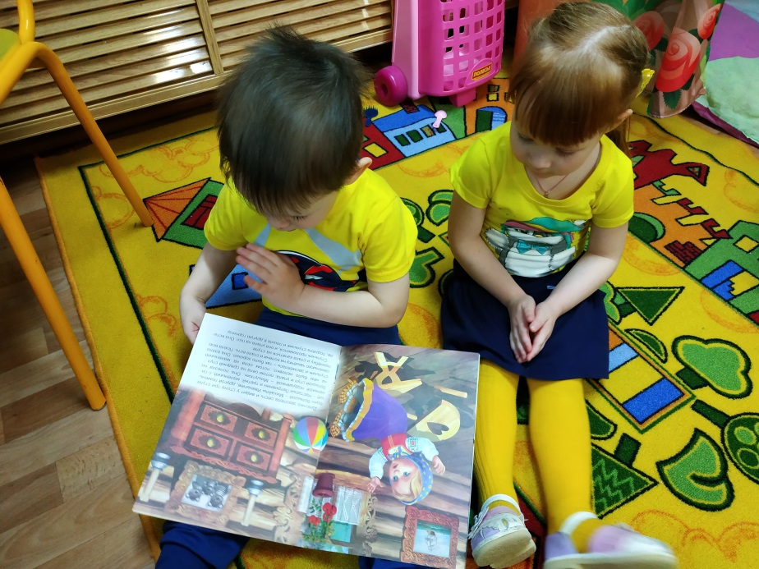
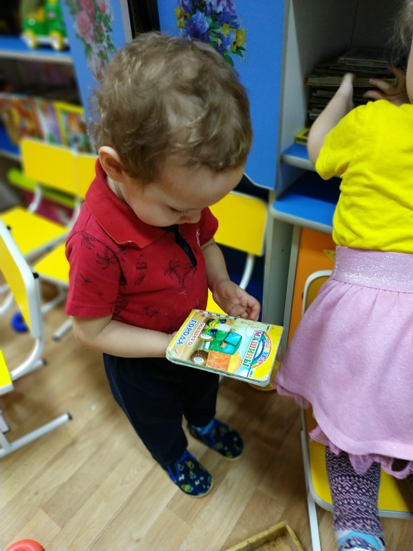
Чтение художественной литературы и рассматривание иллюстраций

Slide 13
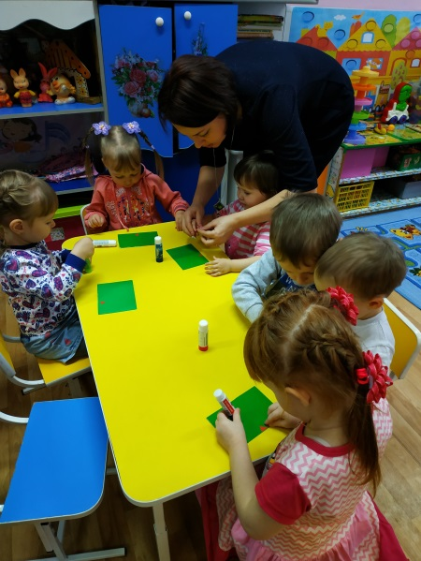
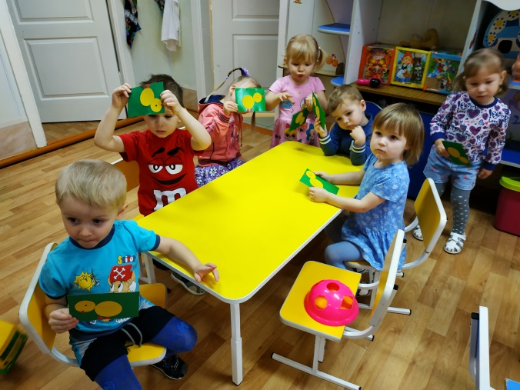
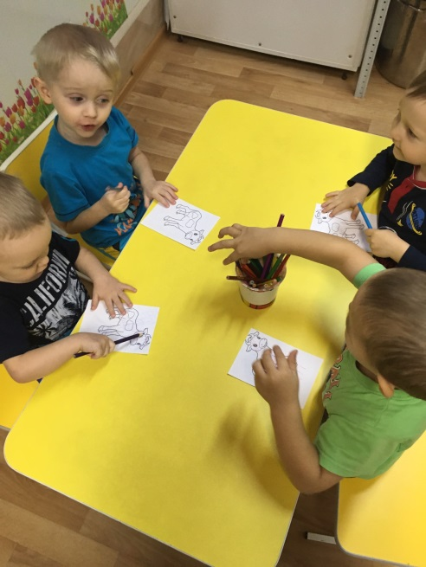
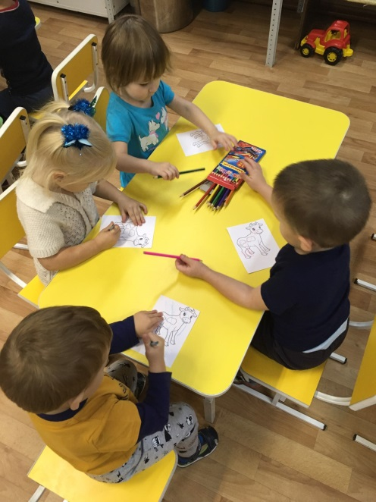
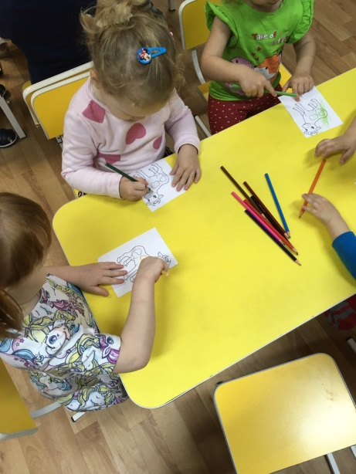
Аппликация и рисование «Домашние животные»

Slide 14
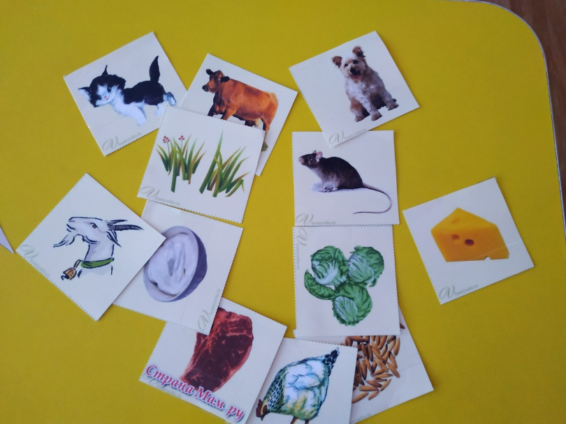
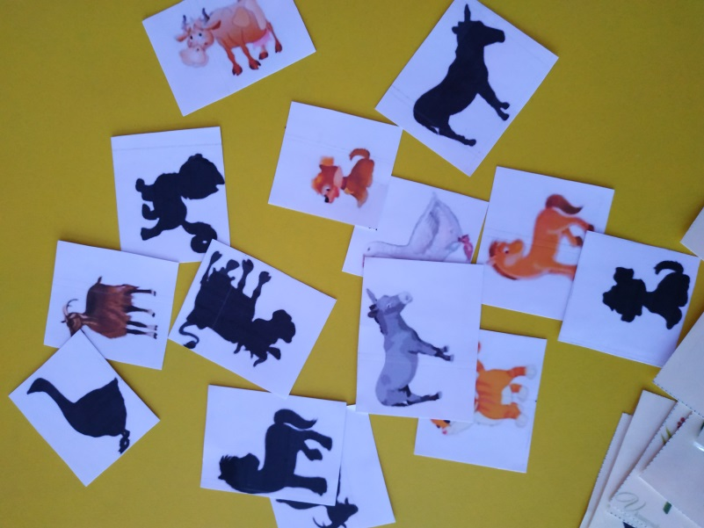
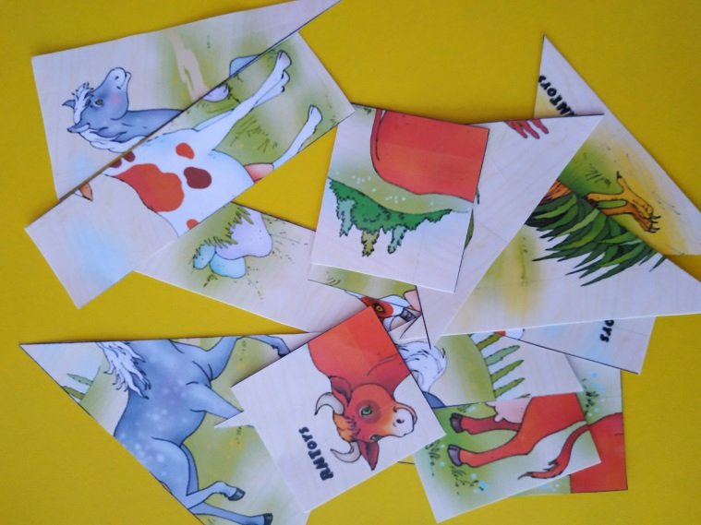
Изготовление лэпбука «Домашние животные»

Slide 15
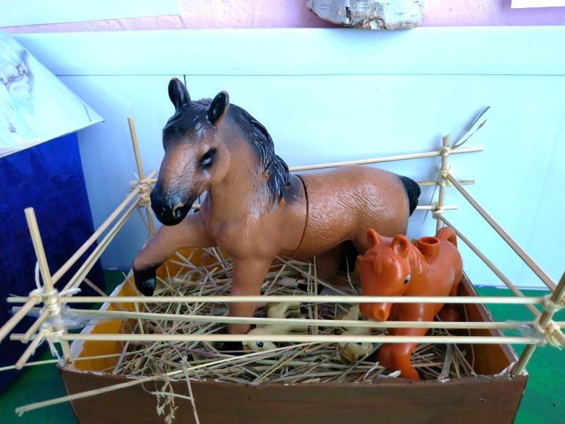
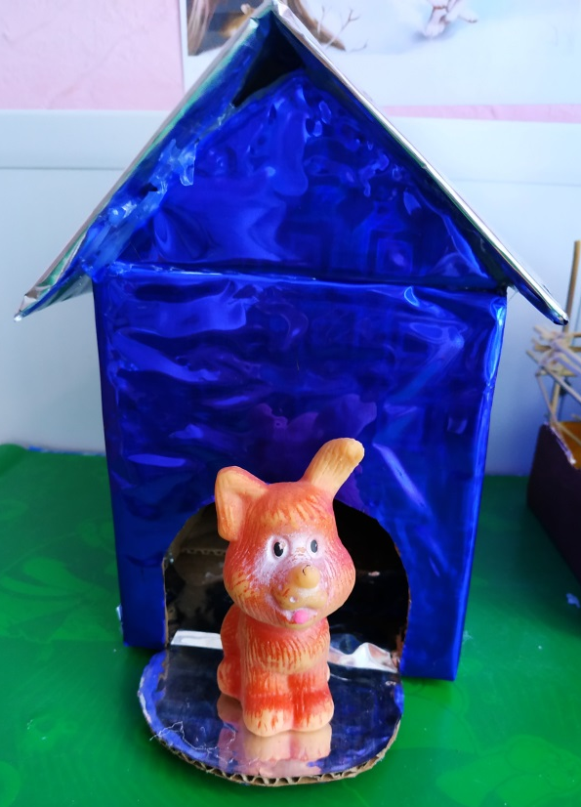
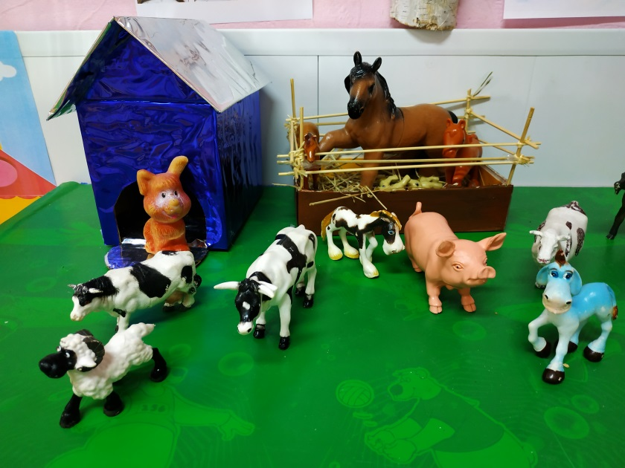
Домики для животных- изготовлены родителями

Slide 16
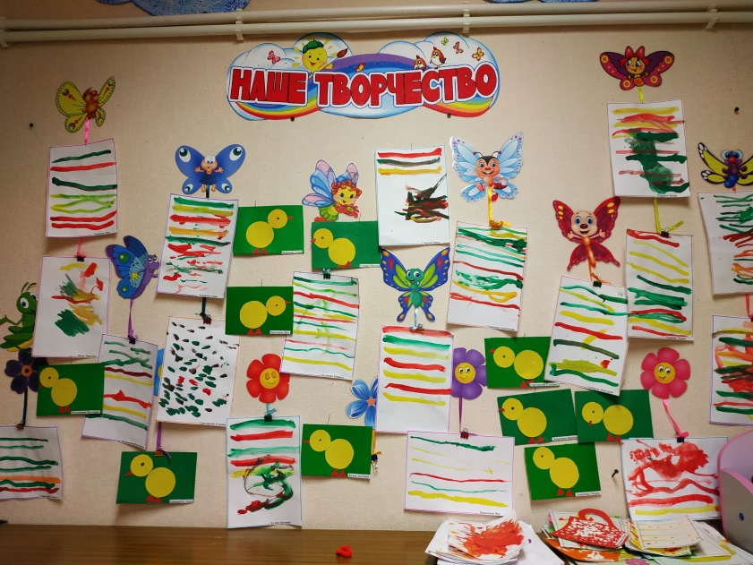
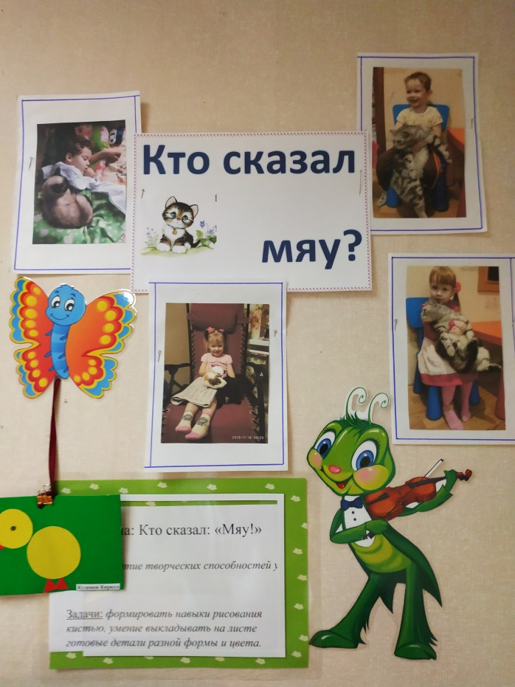
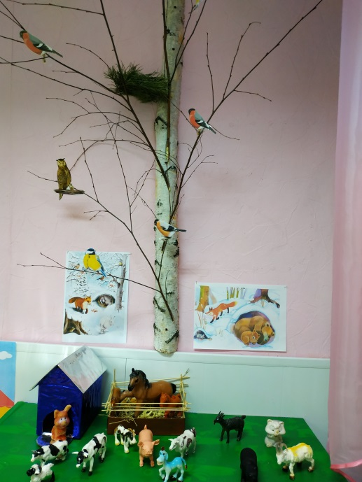
Итог нашей работы

